Slide 1
Specifické vývojové poruchy učení

Slide 2
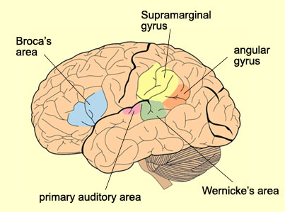
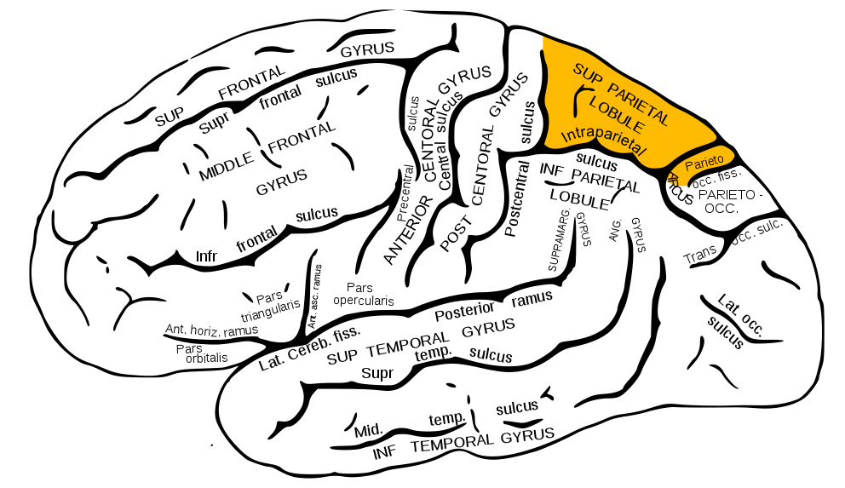
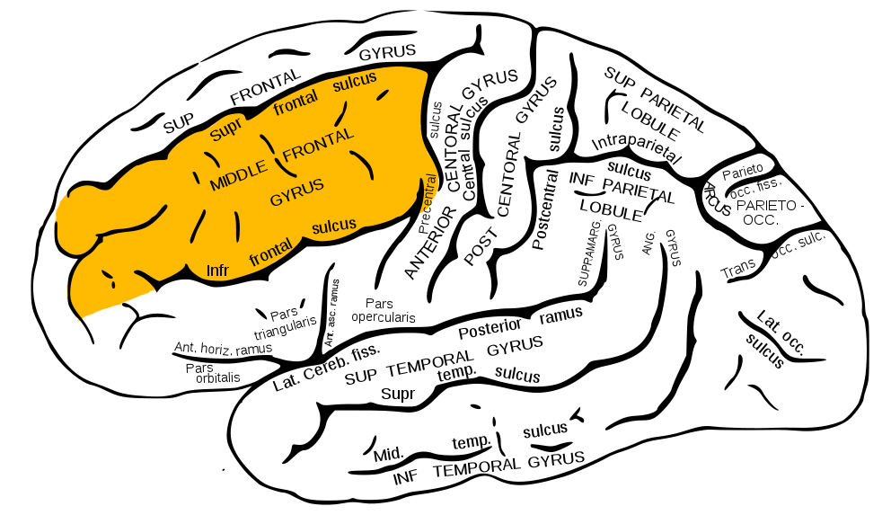
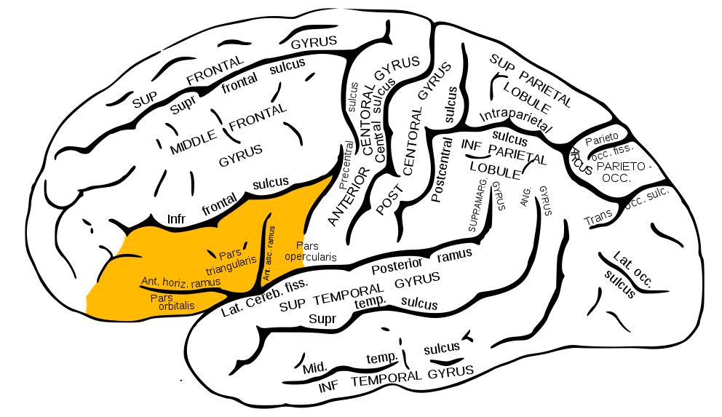
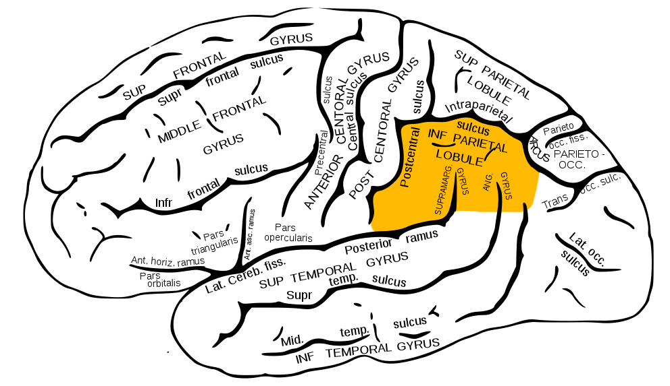
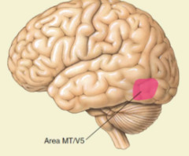
Dyslexie
Možné příčiny:
Porucha rozsahu vizuální pozornosti
Paralelní zpracování písmen ve slově
Gyrus supramarginalis a lobulus parietalis superior
Porucha rozsahu auditivní pozornosti
Fonologická smyčka
Frontoparietální síť (inferior parietal gyrus + inferior & middle frontal gyri)
Souvislost s pracovní pamětí
Porucha percepce pohybu a řízení sakkadických očních pohybů
porucha zrakové oblasti V5 ve středním spánkovém laloku
Např. vede k tomu, že anagramy jsou často považovány za skutečná slova

Slide 3
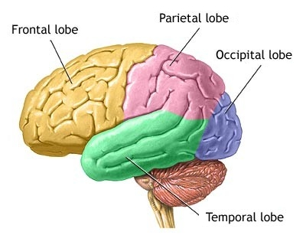
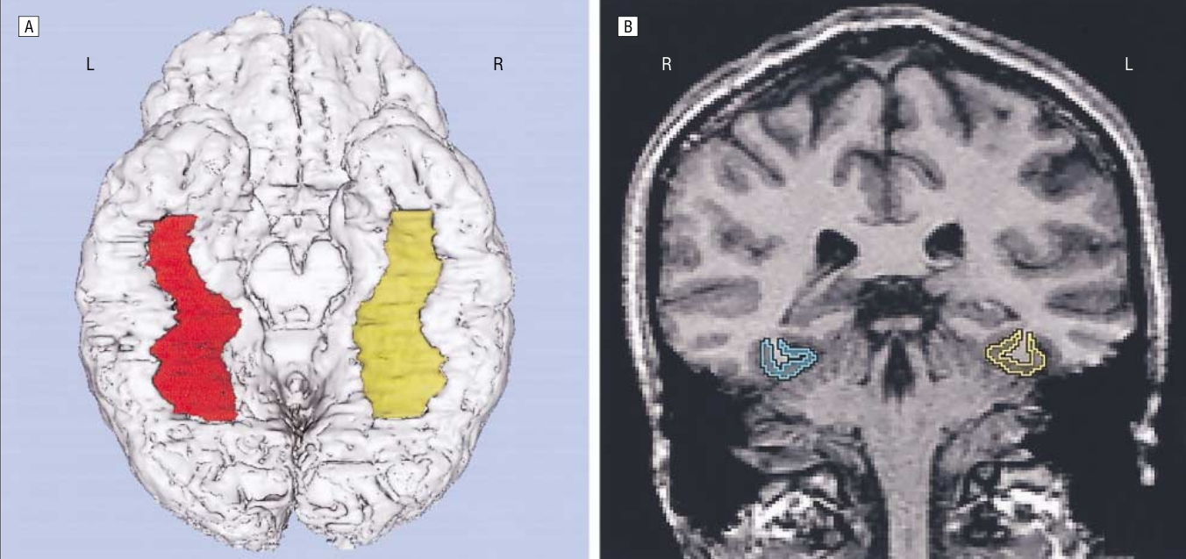
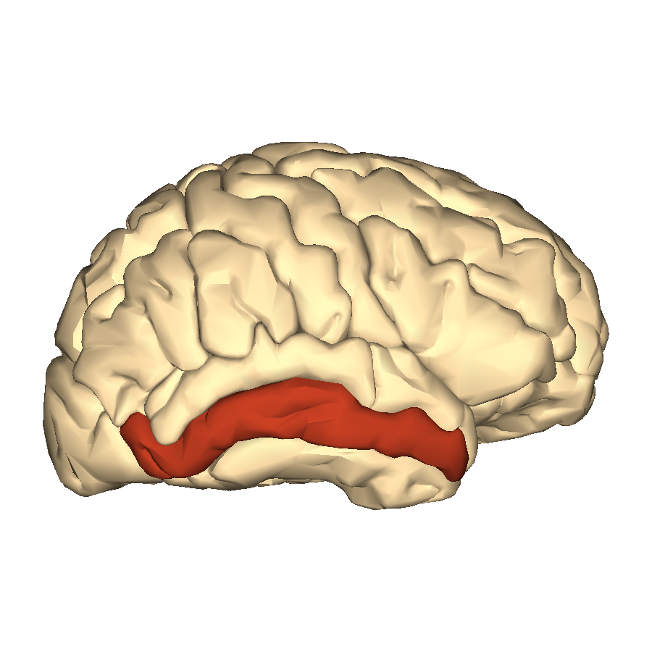
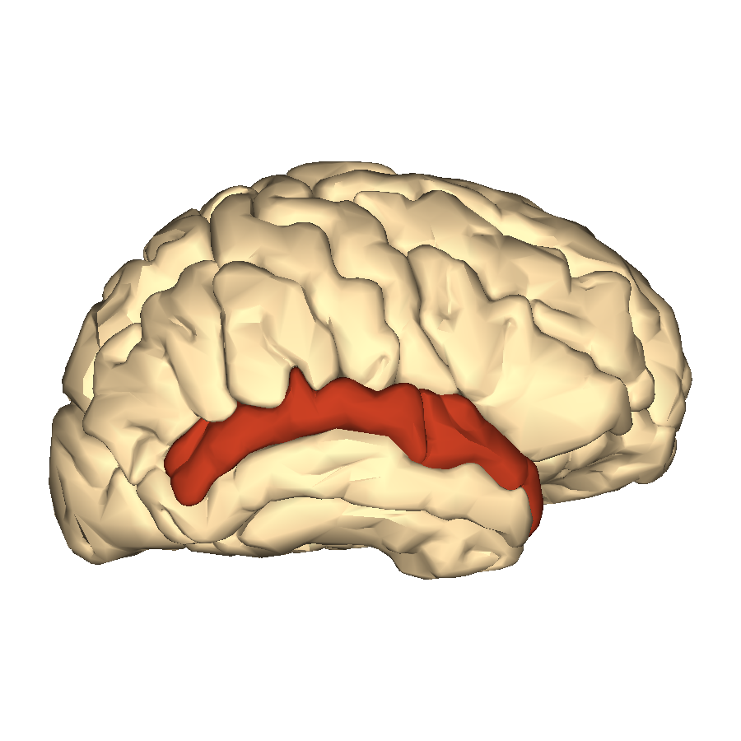
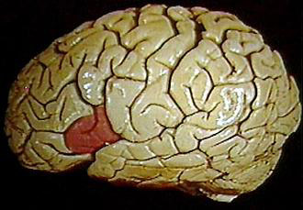
Porucha identifikace písmen
Rozlišování vizuálně podobných písmen
Deficientní aktivace v occipito-parietálních oblastech
Dysfunkce levého fusiformního gyru
Oblast zodpovědná i za percepci tváří a vyhodnocování konfigurace znaků percipovaných stimulů
Rozlišování jemných zvukových nuancí (zde podobně znějících hlásek)
Gyrus temporalis medius a gyrus temporalis superior (posteriorní část je Wernickova oblast)
Porucha zpracovávání sekvencí
inferior frontal gyrus
Mění se uvažování o funkci Brocovy oblasti – místo motorického centra řeči spíše jako analyzátor informace kódované v sériové struktuře stimulu - typicky řeč, gestikulace apod., a tedy i pořadí písmen

Slide 4
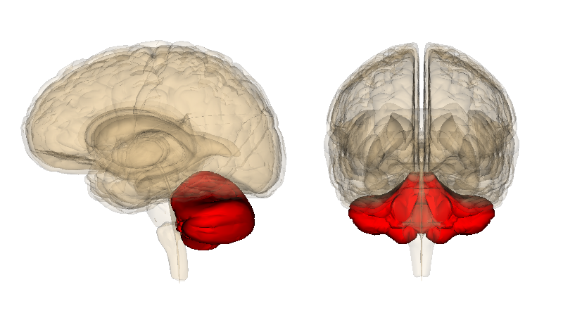
Dysortografie
Možné příčiny:
Může vycházet ze stejných příčin, jako některé formy dyslexie
Např. deficit v jemné diferenciaci zvuků, poruchy pracovní paměti apod.
Deficit ve zpracování některých arbitrárních vztahů
Například i/y, hláskování apod.
Deficit v cerebellární aktivaci
Mohl by být indikátorem nedostatečné automatizace procesu, anebo být příčinou nedokonalého zpracovávání signálů kortexem
Vzor aktivace frontoparietální sítě nápadně podobný aktivitě u osob teprve se učících psát
Může být důsledkem zvýšených nároků na pozornost
Často snaha kompenzovat nevhodně použitou analýzou zvuku, namísto gramatických zásad – může vést k chybnému fonetickému přepisu

Slide 5
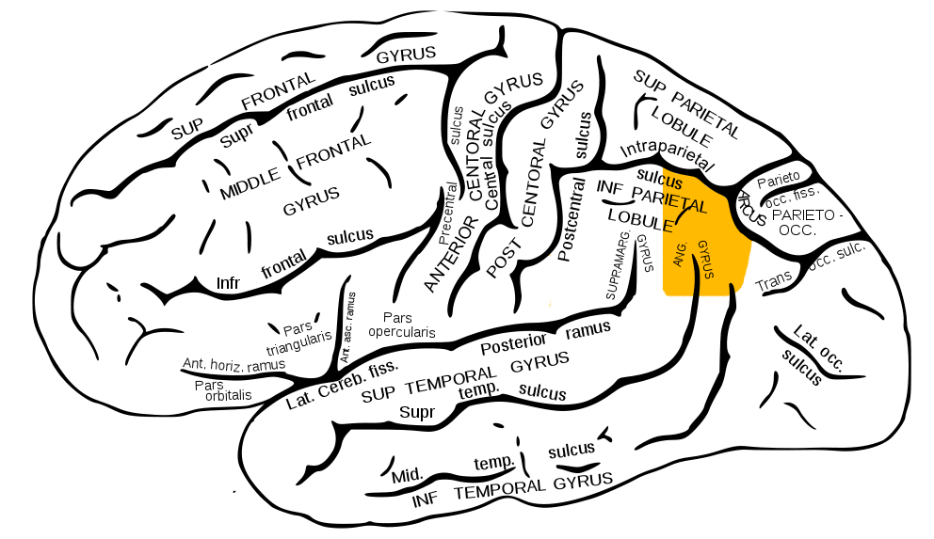
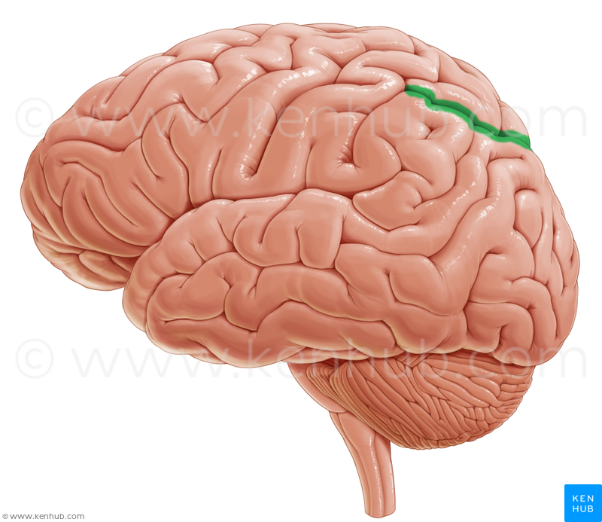
Dyskalkulie
Možné příčiny:
Může mít základ v dyslexii.
Porucha čtení číslic jakožto symbolů.
Porucha multimodální integrace
Zejména dysfunkce gyrus angularis
Matematické operace, jakožto vysoce abstraktní procesy, sestávají z a využívají prvků mnohem jednodušších. Mozek i abstraktní pojmy reprezentuje pomocí jednodušších perceptů majících charakter metafor. Numerické vztahy a operace jsou často reprezentovány pomocí visuo-speciálních představ (např. na číselné řadě). Pro tyto potřeby jsou zapojeny například (mimo jiné) okcipitální a inferotemporální zrakové oblasti, temporální jazykové oblasti a parietální prostorovo-vztahové. Gyrus angularis představuje jakýsi spojovací „hub“ mezi nimi a podílí se na zpracování informací.
Porucha nonverbální reprezentace čísel jakožto množství
Dysfunkce parietálního kortexu bilaterálně (zejména sulcus intraparietalis).
Porucha schopnosti aproximace
Závisí například na intraparietálním, precentrálním, dorsolaterálním prefrontálním a superiorním prefrontálním kortexu >> velký překryv s pozorností

Slide 6
Ashtari, M., Lencz, T., Zuffante, P., Bilder, R., Clarke, T., Diamond, A., Kane, J. & Szeszko, P. (2004). Left middle temporal gyrus activation during a phonemic discrimination task. Neuroreport, Vol. 15, Iss. 3, pp. 389-393.
Fiebach, Ch. J. & Schubotz, R. I. (2006). Dynamic Anticipatory Processing of Hierarchical Sequential Events: a Common Role for Broca's Area and Ventral Premotor Cortex Across Domains? Cortex, Vol. 42, Iss. 4, pp. 499-502. doi:10.1016/S0010-9452(08)70386-1
Francuz, P., Borkowska, A. R., Soluch, p. & Wolak, T. (2013). Analysis of Brain Activation in Teenagers with Isolated Dysorthography (Spelling Disorder) and Good Spellers During a Spelling Assessment Task. Acta Neuropsychologica, Vol. 11, Iss. 3, pp. 257-268.
Göbel, S., Walsh, V. & Rushworth, M. F. S. (2001). The Mental Number Line and the Human Angular Gyrus. NeuroImage, Vol. 14. pp. 1278-1289. doi:10.1006/nimg.2001.0927
Lakoff, G. & Núñez, R. E. (2001). Where Mathematics Comes From: How the Embodied Mind Brings Mathematics into Being. New York: Basic Books.
Levy, T., Walsh, V. & Lavidor, M. (2010). Dorsal stream modulation of visual word recognition in skilled readers. Vision Research, Vol. 50, Iss. 9, pp. 883-888. doi: 10.1016/j.visres.2010.02.019
Peyrin, C., Lallier, M., Démonet, J.F., Pernet, C., Baciu, M., Bas, J.F. & Valdois, S. (2012). Neural dissociation of phonological and visual attention span disorders in developmental dyslexia: FMRI evidence from two case reports. Brain & Language, Vol. 120, Iss. 3, pp. 381-394. doi:10.1016/j.bandl.2011.12.015
Ramachandran, & V. S. Hubbard, E. M. (2001). Synaesthesia — A Window Into Perception, Thought and Language. Journal of Consciousness Studies, Vol. 8, No. 11, pp. 3-34.
Stanescu-Cosson, R., Pinel, P., van de Moortele, P.-F., Le Bihan, D., Cohen, L. & Dahaene, S. (2000). Understanding Dissociations in dyscalculia: A Brain Imaging Study of the Impact of Number Size on the Cerebral Networks for Exact and Approximate Calculations. Brain, Vol. 123, pp. 2240-2255.
Temple, E., Poldrack, R. A., Salidis, J., Deutch, G. K., Tallal, P., Merzenich, M. M. & Gabrieli, J. D. E. (2001). Disrupted neural responses to phonological and orthographic processing in dyslexic children: an fMRI study. NeuroReport, Vol. 12, Iss. 2, pp. 299-307.
Každá „porucha“ je nálepkou, konstruktem zahrnujícím různé možné příčiny vyžadující zcela odlišný přístup.

Slide 7
Poruchy aktivity a pozornosti

Slide 8
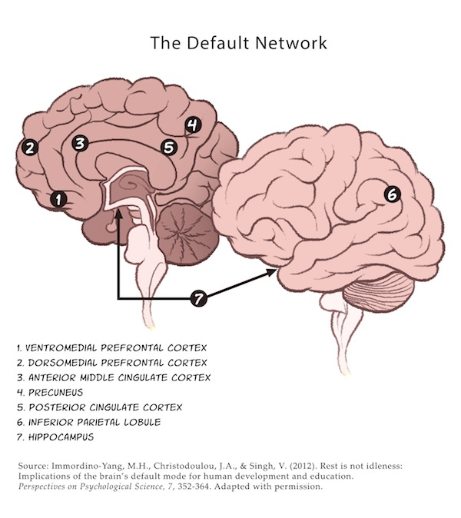
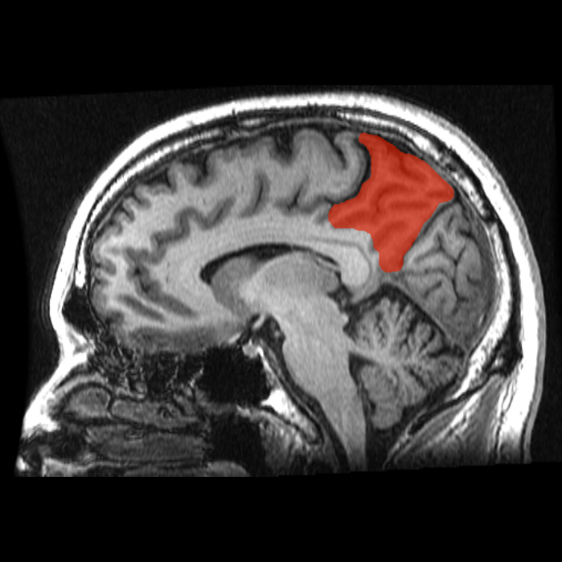
ADHD
Možné příčiny:
Dopaminergní deficit
Snížená citlivost na stimuly motivující k cílené aktivitě
Porucha D2 dopaminergních receptorů – vede k nutnosti hyperstimulace za účelem uspokojení potřeby
Nedostatky v přepnutí z internalizované pozornosti na externalizovanou
Nedostatečná task-related deaktivace DMN
Snížená integrita default mode sítě
Zejména abnormální konektivita precunea (mediální části superiorního parietálního kortexu) a zbytku sítě
Precuneus se podílí například na generování multimodálních představ, sense-of-agency, vjemu first-person perspektivy, egocentrické prostorové kognici a vizuální pozornosti

Slide 9
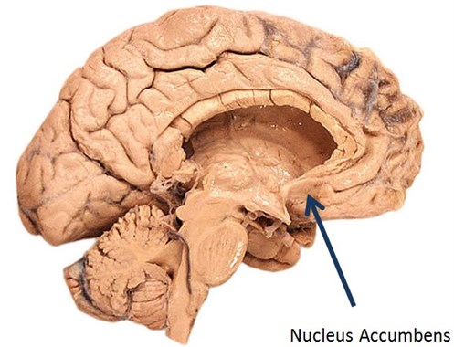
Porucha fungování nucleus accumbens
Přemíra dopaminu vede k hyperaktivitě a nadměrně výrazné „approach“ reakci (incentive salience, chtění)
ADHD bývá ale spojováno s nedostatkem dopaminu a poruchou dopaminergních receptorů !!!
Paradoxně je u ADHD pacientů snížená aktivita nukleus accumbens
ADHD jako porucha motivačního systému – např. porucha anticipace odměny
Při ADHD je NAcc hyporesponzivní na stimuly, kdežto u rysové impulzivity je hyperresponzivní
Hyperaktivita je tedy výsledkem zvýšené senzitivity na bottom-up stimulaci
Problém s top-down řízeným behaviorálním zaměřením a pozorností
Porucha jádra NAcc může vést k impulzivitě (bottom-up řízené stimuly v aktuálním prostředí) a k neschopnosti odkladu odměny
Nadměrná konektivita NAcc a prefrontálního kortexu
Může vést k impulzivitě
Porucha top-down regulace, porucha pracovní paměti
Významnou roli v těchto funkcích má dopamin

Slide 10
Cavanna, A. E. & Trimble, M. R. (2006). The Precuneus: a Review of its Functional Anatomy and Behavioural Correlates. Brain, Vol. 129, pp. 564-583. doi:10.1093/brain/awl004
Costa Dias, T. G.,, Wilson, V. B., Bathula, D. R., Iyer, S. P., Mills, K. L., Thurlow, B. L., Stevens, C. A., Musser, E. D., Carpenter, S. D., Grayson, D.S., Mitchell, S.H., Nigg, J.T. & Fair, D.A. (2013). Reward circuit connectivity relates to delay discounting in children with attention-deficit/hyperactivity disorder. European Neuropsychopharmacology, Vol. 23, Iss. 1, pp. 33-45. doi:10.1016/j.euroneuro.2012.10.015
Liddle, E. B., Hollis, Ch., Batty, M. J., Groom, M.J., Totman, J.J., Liotti, M., Scerif, G. & Liddle, P.F. (2011). Journal of Child Psychology and Psychiatry, Vol. 52, Iss. 7, pp. 761-771. doi: 10.1111/j.1469-7610.2010.02333.x
Plichta, M.M & Scheres A. (2014). Ventral–striatal responsiveness during reward anticipation in ADHD and its relation to trait impulsivity in the healthy population: A meta-analytic review of the fMRI literature. Neuroscience and Biobehavioral Reviews. Vol. 38, pp. 125-134. doi: 10.1016/j.neubiorev.2013.07.012
Stark, R., Bauer, E., Merz, C.J., Zimmermann, M., Reuter, M., Plichta, M.M., Kirsch, P., Lesch, K.P., Fallgatter, A.J., Vaitl, D. & Herrmann, M.J. (2011). ADHD related behaviors are associated with brain activation in the reward system. Neuropsychologia, Vol. 49, pp. 426-434. doi:10.1016/j.neuropsychologia.2010.12.012
Uddin, L. Q., Kelly, A.M.C., Biswal, B.B., Margulies, D. S., Shehzad, Z., Shaw, D., Ghaffari, M., Rotrosen, J., Adler, L. A., Castellanos, F.X. & Milham, M.P. (2008). Network homogeneity reveals decreased integrity of default-mode network in ADHD. Journal of Neuroscience Methods, Vol. 169, Iss. 1, pp. 249–254. doi:10.1016/j.jneumeth.2007.11.031

